Slide 2
KARIKATUR
Berasal dari kata Italia dari abad 16, caricare yang berarti memberi muatan atau melebih-lebihkan obyek tersebut

Slide 3
Tujuan karikatur :
Sebagai sarana kritik sosial dan politis
Sebagai bentuk seni dan hiburan
Sebagai aktivitas komersial

Slide 4
Perbedaan
Natural
Karikatur
Tanpa distorsi
Proporsional
Dibuat sesuai
permintaan pada
umumnya
Distorsi
Cenderung lebih kartun
Cenderung lebih unik

Slide 5
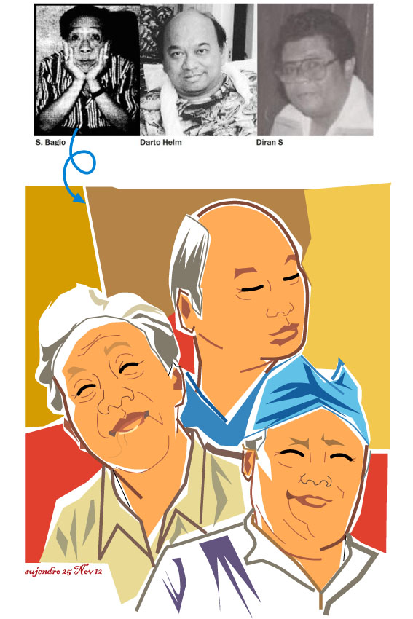

Slide 6
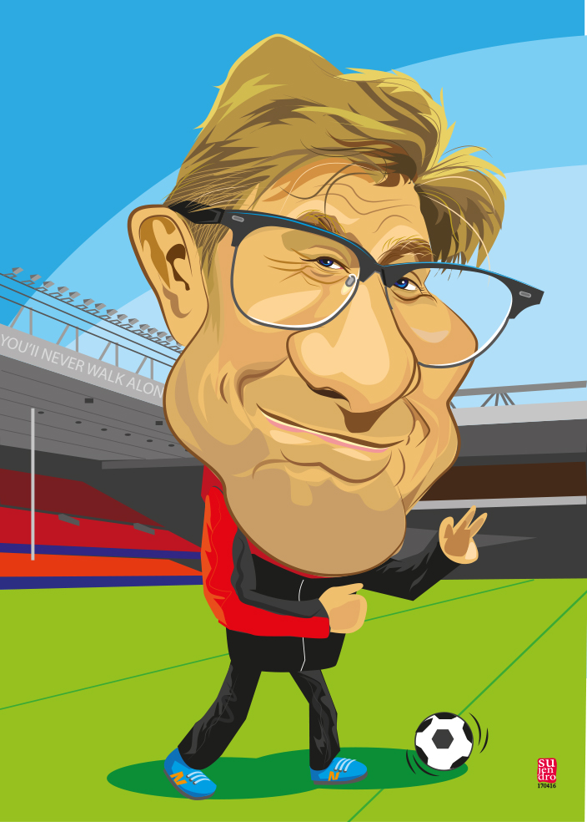

Slide 7
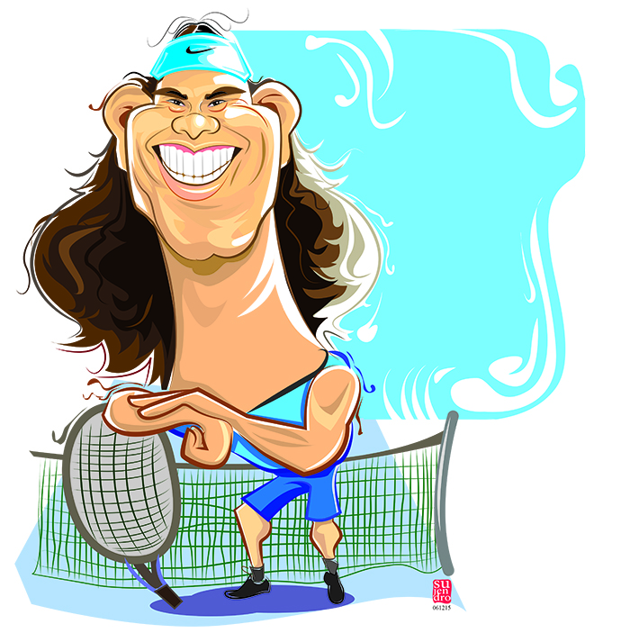

Slide 8
